Slide 1
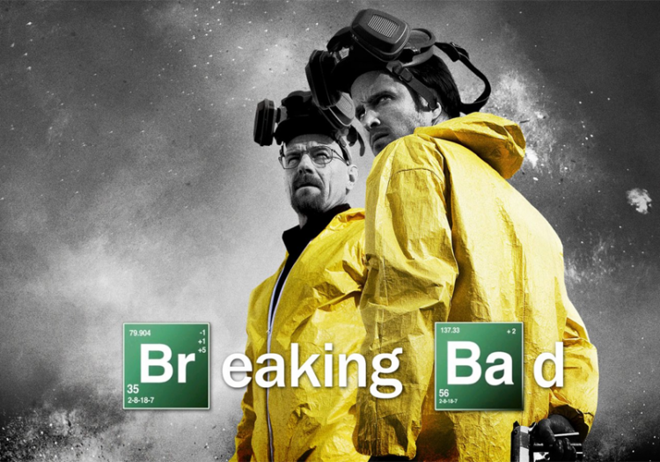
Serie

Slide 2
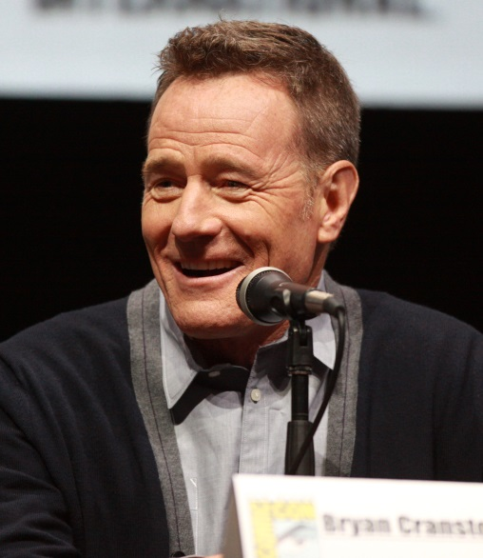
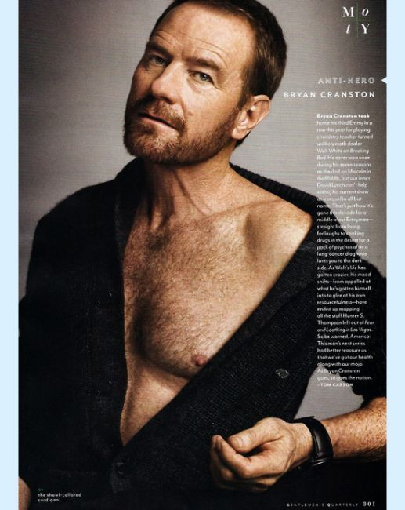
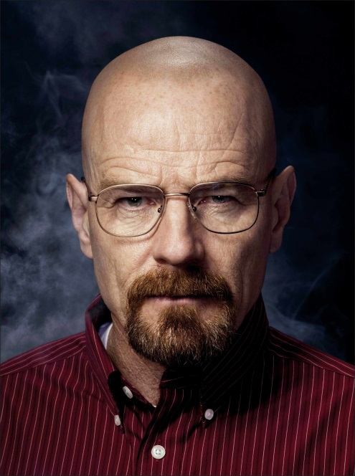
Breaking Bad (zu deutsch sinngemäß
„vom rechten Weg abkommen“,
„eine kriminelle Laufbahn einschlagen“)
ist eine US-amerikanische Fernsehserie
von Vince Gilligan.
Sie zeigt die Wandlung eines an Lungenkrebs erkrankten biederen Chemielehrers zu einem rücksichtslosen Kriminellen.
Die Hauptrolle des Chemielehrers Walter White spielt Bryan Cranston, der im Laufe der Serienausstrahlung 4 Emmys als bester Hauptdarsteller erhielt.

Slide 3
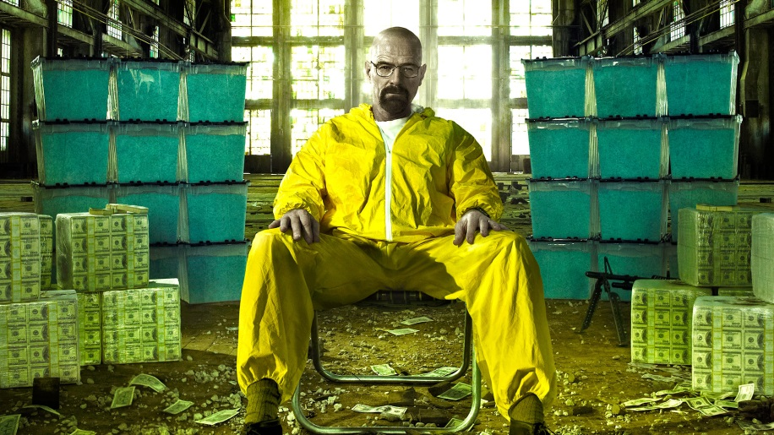
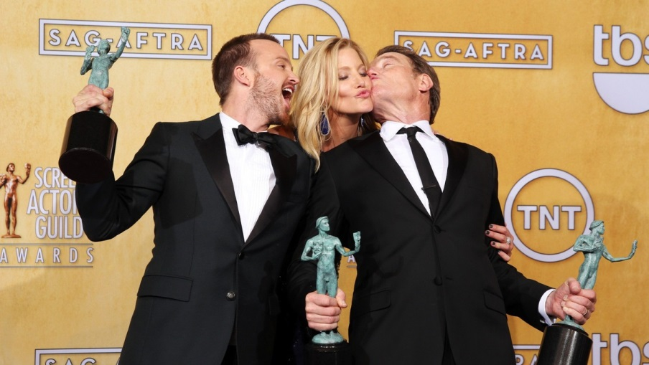
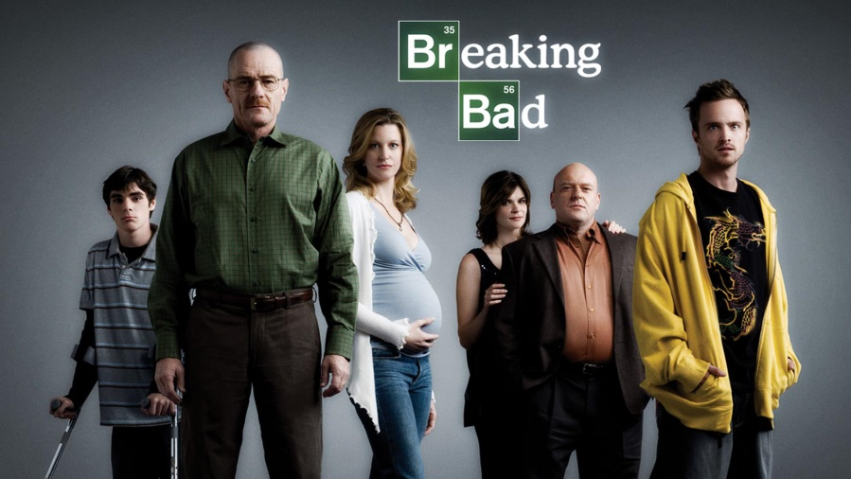
Die Fernsehserie, die vor allem durch Drama-Elemente und
schwarzen Humor geprägt ist, wurde von Sony Pictures Television
für den Kabelsender AMC produziert.
Sie besteht aus 62 Episoden
in fünf Staffeln und wurde in den USA erstmals vom 20. Januar 2008
is zum 29. September 2013 ausgestrahlt.

Slide 4
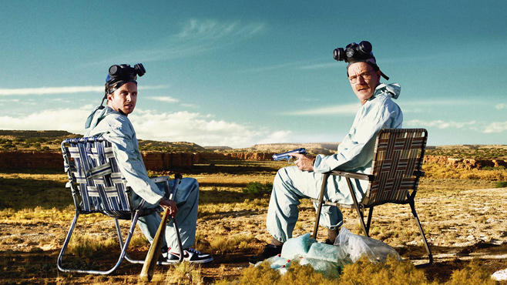
7 Insider-Fakten zu "Breaking Bad"

Slide 5
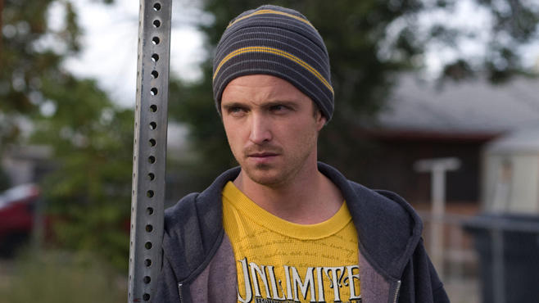
Aaron Paul, der Jesse Pinkman spielt, sollte ursprünglich nach der ersten Staffel schon wieder von der Bildfläche verschwinden. Die Macher waren aber so sehr von seinen Schauspielkünsten überzeugt, dass sie sich dazu entschlossen, Pinkman doch noch am Leben zu lassen.

Slide 6
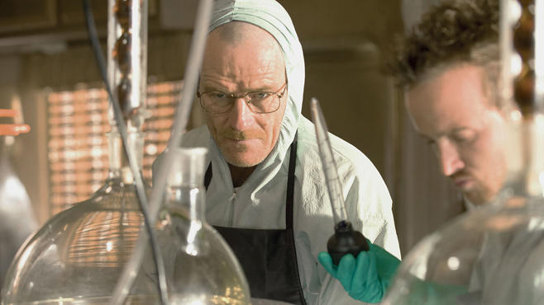
In "Breaking Bad" kocht Bryan Cranston als Walter White das reinste Chrystal Meth weit und breit. Die Serie hat tatsächlich einige Nachahmer inspiriert.
Aber vom Zuschauen allein können sie ihr Handwerk nicht erlernt haben. Die amerikanische Drogenbehörde DEA hat die Produzenten nämlich im Vorfeld beraten, welche Szenen gezeigt werden dürfen und welche nicht, um den Zuschauern keine Anleitung zum Meth-Kochen zu liefern.

Slide 7

Die Internetseite savewalterwhite.com, die Sohn Walter jr. in der Serie für seinen krebskranken Vater einrichtet, gibt es wirklich. Anstatt für die medizinische Behandlung von Walter White zu spenden, gelangt man in Wirklichkeit aber auf die "Breaking Bad"- Internetseite des US-Senders AMC.

Slide 8
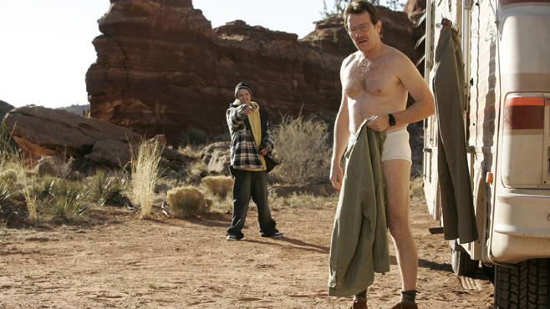
Walter Whites Feinripp-Unterhose zum Beispiel wurde für 10.000 Dollar versteigert.

Slide 9
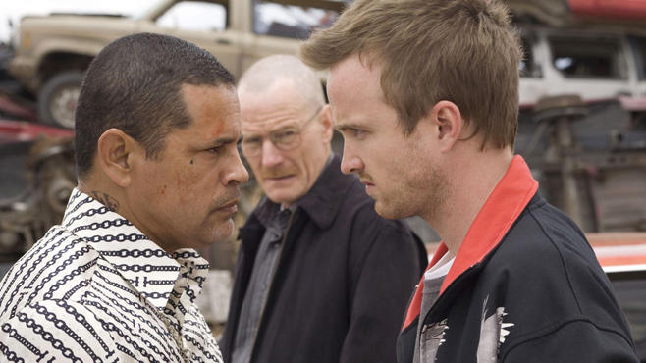
Das ist alles nur gespielt... von wegen. Bei einer Prügelszene hat Tuco-Schauspieler Raymond Cruz wohl nicht richtig aufgepasst und tatsächlich zugeschlagen. Aaron Paul war daraufhin kurz bewusstlos.

Slide 10
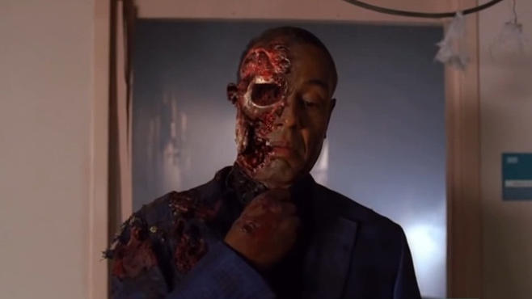
Die eindrucksvolle Maske haben Gustavo Fring die Profis von "The Walking Dead" verpasst. Die haben schließlich Übung mit Zombie-Masken.

Slide 11
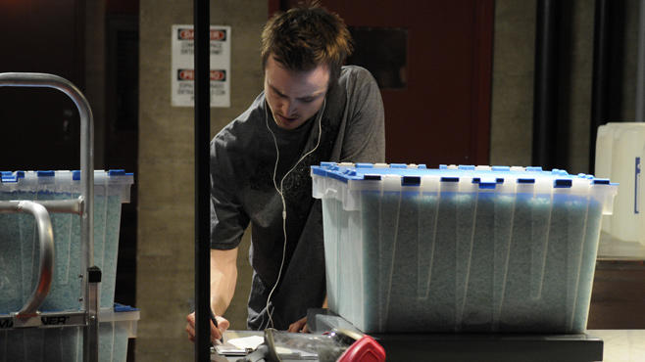
Natürlich diente am Set kein echtes Chrystal Meth als Requisite. Es handelte sich einfach nur um harmlosen Kandiszucker. Weil "Breaking Bad" so beliebt ist, gingen aber die echten Meth-Hersteller in den USA dazu über, ihr Produkt mit blauer Lebensmittelfarbe einzufärben, um es besser verkaufen zu können.

Slide 12
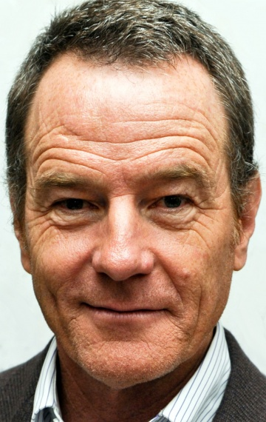
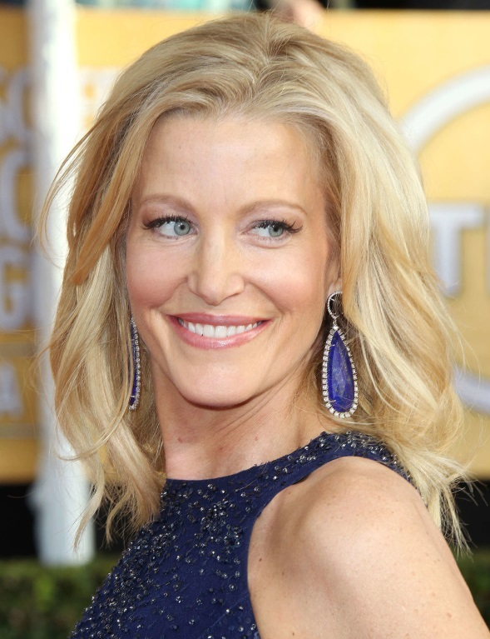
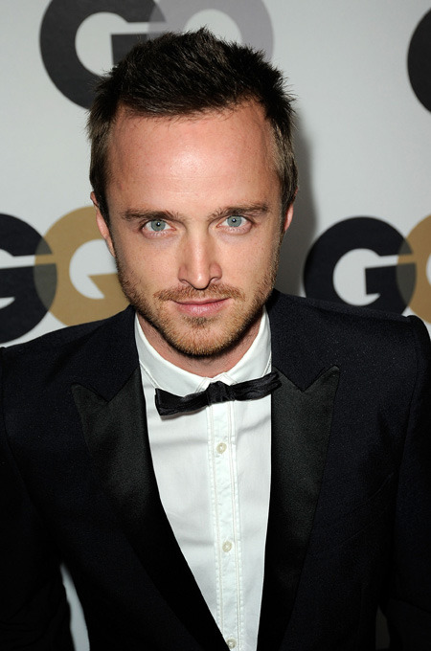
Bryan Cranston Anna Gunn Aaron Paul

Slide 13
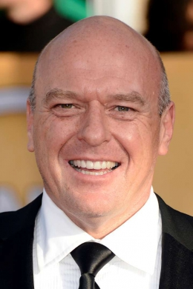
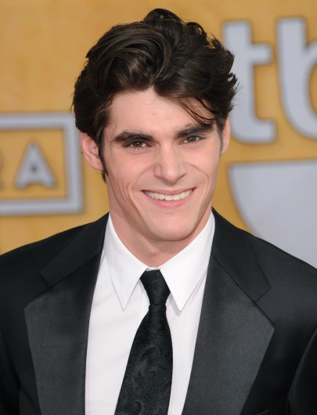
Dean Norris RJ Mitte

Slide 14
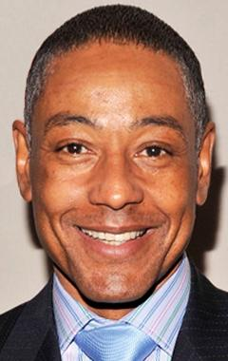
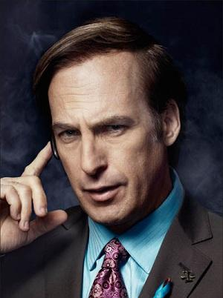
Giancarlo Esposito Bob Odenkirk

Slide 15
